Slide 1

4.2.2 圆与圆的位置关系

Slide 2


1.从直线与圆到圆与圆
直线与圆的位置关系
几何方法
代数方法
类比 猜想
圆与圆的位置关系
几何方法
代数方法

Slide 3
2.圆与圆的位置关系
内含
相离
外离
圆与圆的位置关系
相交
公切线
内切
相切
连心线性质
外切
相切在作图中的应用

Slide 4

思考
圆与圆有哪几种位置关系呢？
你能从生活中举几个圆和圆的位置关系的例子吗？

Slide 5



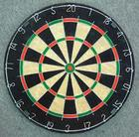
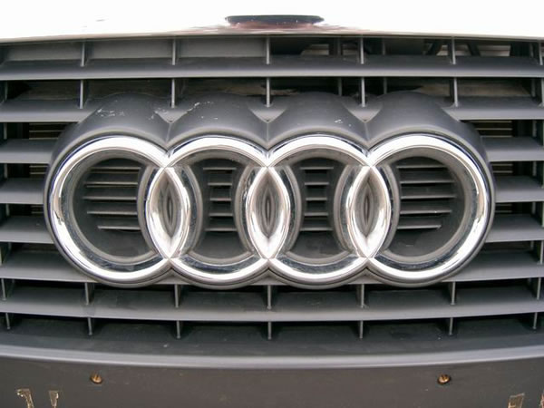

Slide 7


Slide 8
总结
下面我们就进入今天的学习内容，圆与圆的位置关系！

Slide 9

1.理解圆与圆的位置关系的种类.
2.会根据两圆的圆心距与半径之间的关系判断出
两圆的位置关系.（重点、难点）
3.会求两相交圆的公共弦方程、公切线方程.

Slide 10

探究点1 圆与圆的位置关系
提示：
1.相离（没有公共点）
2.相切（一个公共点）
3.相交（两个公共点）
外离
内含（同心圆）
内切
外切

Slide 11
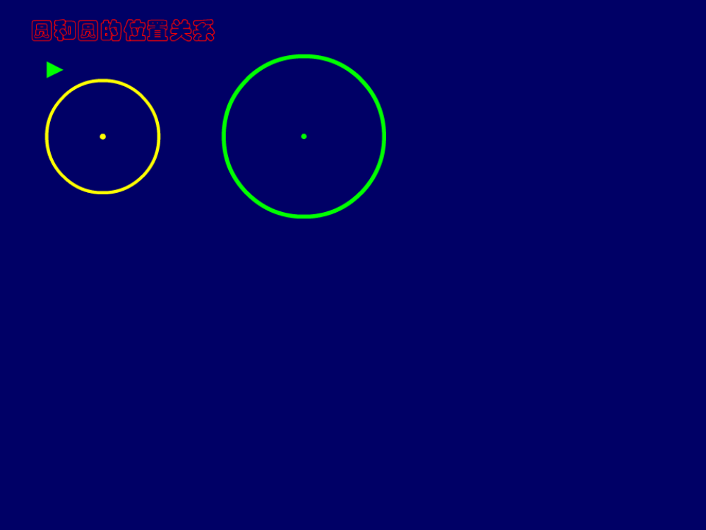

Slide 12
圆和圆的五种位置关系
R
r
R
r
R
r
O
O
O
O
O
1
O
2
1
2
1
2
外离
外切
相交
d>R+r
d=R+r
R-r<d<R+r
R
R
R
O
O
r
O
O
r
O
1
O
r
1
2
1
2
2
内切
内含
同心圆
(一种特殊的内含）
d=R-r
0≤d<R-r
d=0

Slide 13
两 圆 的 公 切 线
外离
外切
相交
内切
内含

Slide 14
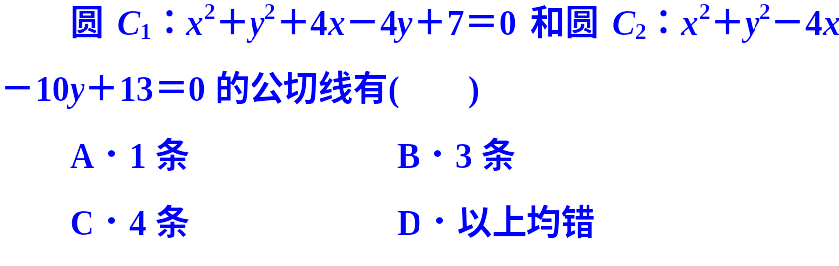
【即时训练】
B

Slide 15
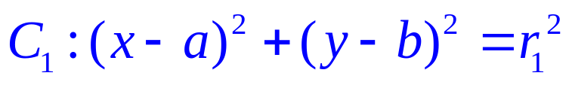
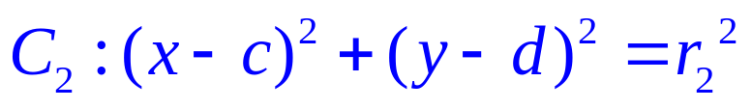
探究点2 两圆位置关系的判断
已知圆
代数法和几何法
与圆
提示：
它们的位置关系有两种判断方法：

Slide 16
1.平面几何法判断圆与圆的位置关系公式
第一步：计算两圆的半径r₁，r₂；
第二步：计算两圆的圆心距d；
第三步：根据d与r₁，r₂之间的关系，判断两圆的位置关系.
两圆外离：r₁+r₂<d；
两圆外切：r₁+r₂=d；
两圆相交：|r₁－r₂|<d<r₁+r₂；
两圆内切：|r₁－r₂|=d；
两圆内含：|r₁－r₂|>d≥0.

Slide 17
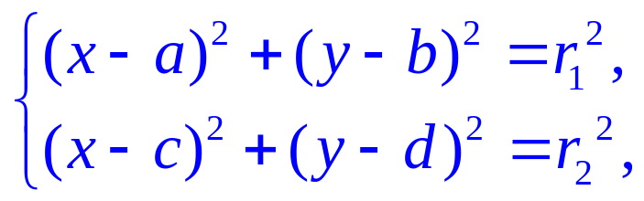
2.利用代数方法判断
将两个圆方程联立,得
消去其中的一个未知数y或x，得关于x或y的一元二次方程.
（1）当Δ=0时，有一个交点，两圆内切或外切，
（2）当Δ<0时，没有交点，两圆内含或相离，
（3）当Δ>0时，有两个交点，两圆相交.

Slide 18
【提升总结】
两种方法的优缺点；
几何方法直观，但不能求出交点；
代数方法能求出交点，但Δ=0，Δ<0 时，不能准确判断圆的位置关系.

Slide 19
【即时训练】
已知圆C₁:(x-1)²+(y-2)²=4,圆C₂:(x+2)²+(y+2)²=9,则
两圆的位置关系是( )
A.内切 B.外切 C.内含 D.相交
B

Slide 20
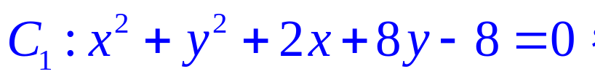
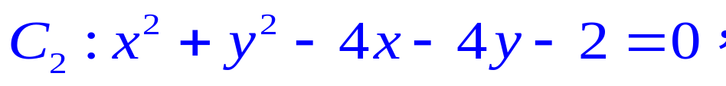
例1：
已知圆
圆
试判断圆C₁与圆C₂的位置关系.

Slide 21
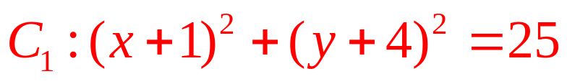
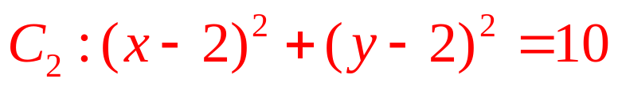

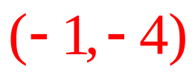
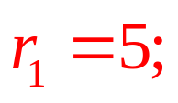

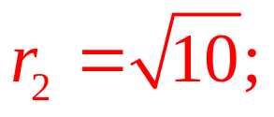

分析：方法一，几何法．
判断圆心距与两圆半径的和与差的绝对值的大小关系.
方法二，代数法．
由两者方程组成方程组，由方程组解的情况决定.
解法一：把圆的方程都化成标准形式,为
的圆心坐标是 ,半径长
的圆心坐标是 ,半径长

Slide 22
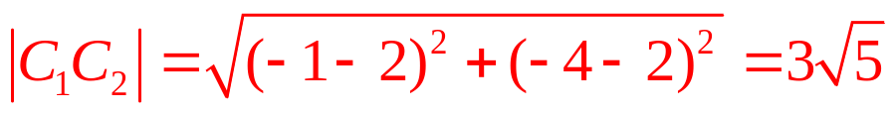
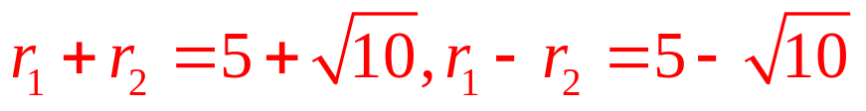
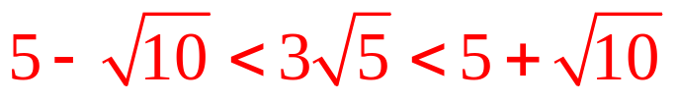
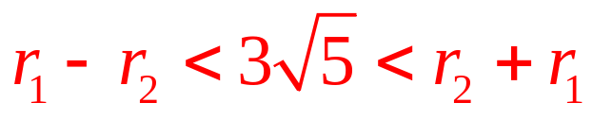
所以圆心距
两圆半径的和与差
而
即
所以两圆相交.

Slide 23
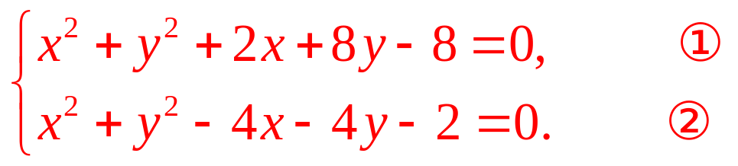


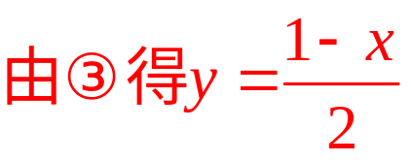

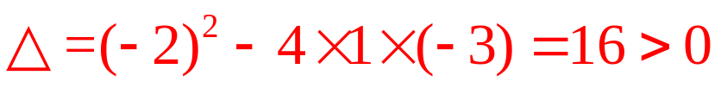
解法二：
将两个圆方程联立,得方程组
把上式代入①，并整理得
方程④根的判别式
所以方程④有两个不等实数根，方程组有两解；
故两圆相交．

Slide 24
【变式练习】
(2015·鄂州高一检测)过两圆x²+y²+6x+4y=0及
x²+y²+4x+2y-4=0的交点的直线的方程是( )
A.x+y+2=0 B.x+y-2=0
C.5x+3y-2=0 D.不存在
A

Slide 25
【互动探究】
已知两圆C₁:x²+y²=10,C₂:x²+y²+2x+2y-14=0.则经过两
圆交点的公共弦所在的直线方程为( )
A.x+y=2 B.x-y=2
C.2x-y=1 D.x-2y=1
A

Slide 26
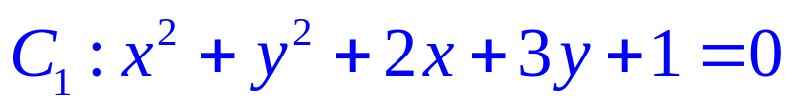
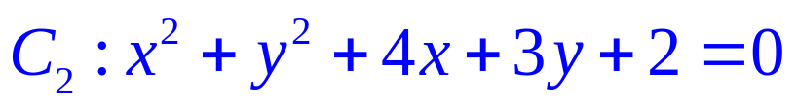
探究3 求两圆的公共弦
圆
与圆
相交于A,B两点，如何求公共弦的方程？

Slide 27
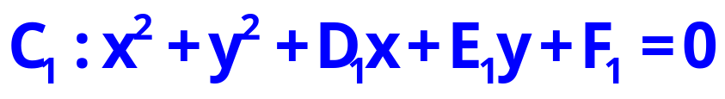
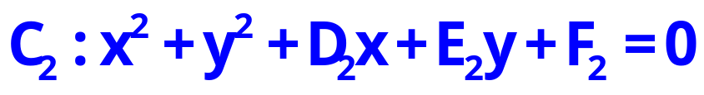
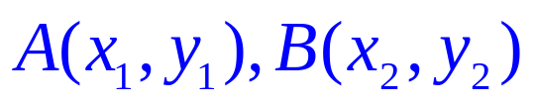
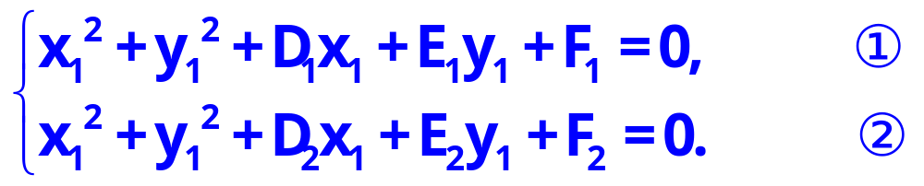
提示：
方法一：
将两圆方程联立，求出两个交点的坐标，利用两点式求公共弦的方程.
方法二：
先来探究一般情形．
已知圆
与圆
相交于A,B两点，
设
那么

Slide 28


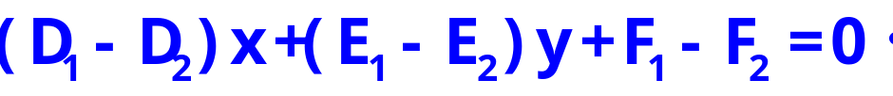
同理可得
由③④可知
一定在直线
显然通过两点的直线只有一条，即直线方程唯一，
消去二次项
故公共弦的方程为

Slide 29
所以前面探究问题可通过
（D₁－D₂)x+(E₁－E₂)y+F₁－F₂=0 得出,
即公共弦的方程为：2x+1=0

Slide 30
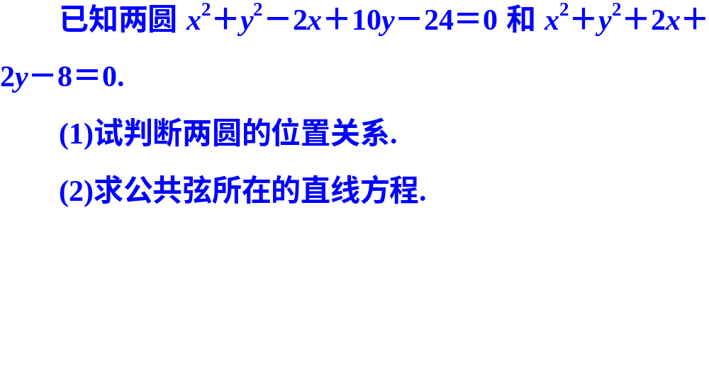
【即时训练】

Slide 31
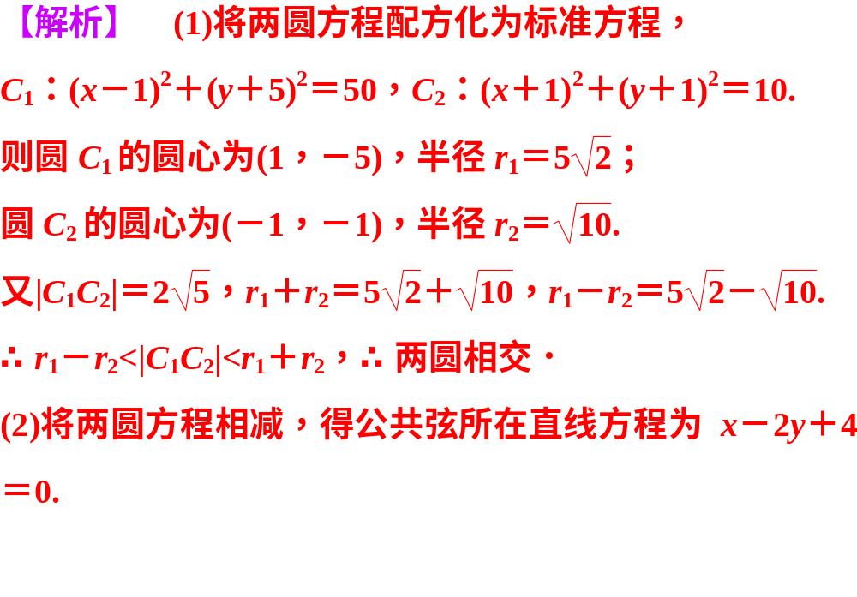

Slide 32
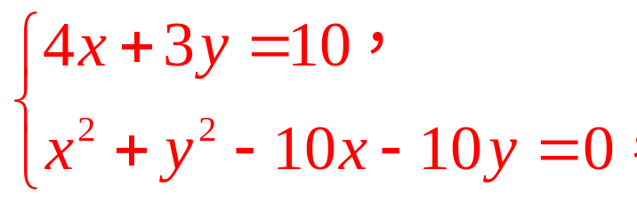
例2:已知圆C₁：x²+y²－10x－10y=0和圆C₂：x²+y²+6x+2y－40=0相交于A、B 两点，求公共弦AB的长.
解法一：由两圆的方程相减，消去二次项得到
一个二元一次方程，此方程为4x+3y=10.
即为公共弦AB 所在的直线方程，
由

Slide 33
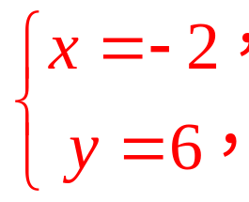
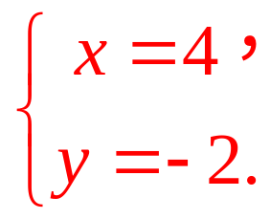
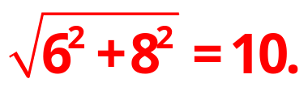
解得
或
所以两点的坐标是A(－2,6)，B(4,－2)，或
A（4，-2），B（-2,6），
故|AB|=

Slide 34
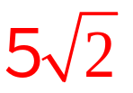
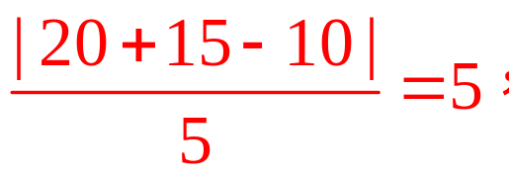
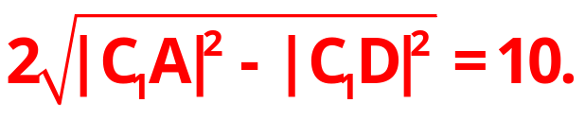
解法二：先求出公共弦所在直线的方程：4x+3y=10.
过圆C₁的圆心C₁作C₁D⊥AB于D.
圆C₁的圆心C₁(5，5 )，半径r₁= ，
则|C₁D|=
所以|AB|=2|AD|=

Slide 35

【变式练习】
两圆O₁：x²+y²-6x+16y-48=0与O₂：x²+y²+4x-8y-44
=0，其半径分别为m₁,m₂,则它们的公切线条数为
( )
A.1 B.2 C.3 D.4
B

Slide 36

1.(2015·重庆高一检测)圆C₁:(x+2)²+(y-m)²=9与圆
C₂:(x-m)²+(y+1)²=4外切,则m的值为 ( )
A.2 B.-5
C.2或-5 D.不确定
C

Slide 37

2.（2016·山东高考）已知圆M：x²+y²-2ay=0（a>0）截直线x+y=0所得线段的长度是 ，则圆M与圆N：的位置关系是 （ ）
A.内切 B.相交
C.外切 D.相离
B
【解题提示】根据弦长求出圆M的圆心与半径，再根据圆心距与半径和差关系判断两圆位置关系。

Slide 38
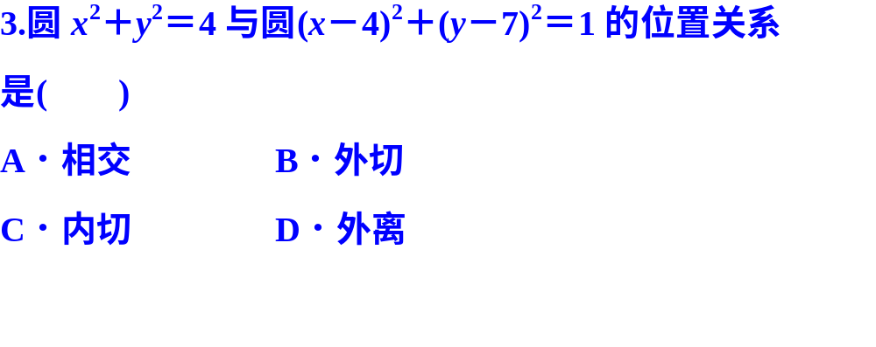
D

Slide 39
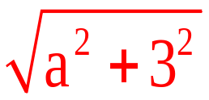
4.半径为6的圆与x轴相切,且与圆x²+(y-3)²=1内切,则此圆的方程为
.
【解析】由题意知,半径为6的圆与x轴相切,
设所求圆的圆心坐标为(a,b),则b=6,再由 =5可以解得,
a=±4,
故所求圆的方程为(x±4)²+(y-6)²=36.
(x±4)²+(y-6)²=36

Slide 40

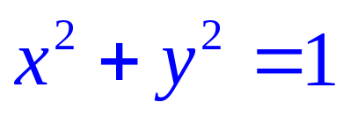
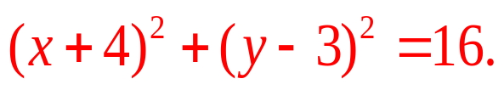
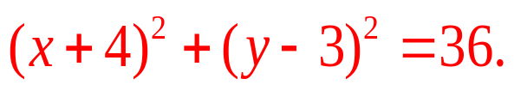
5.若圆：x²+y²-2ax+a²=2和x²+y²-2by+b²=1外
离，则a、b满足的条件是________________.
a²+b²>3+2
6.已知以C(-4,3)为圆心的圆与圆 相切，求圆C的方程.
答案:
外切
内切

Slide 41

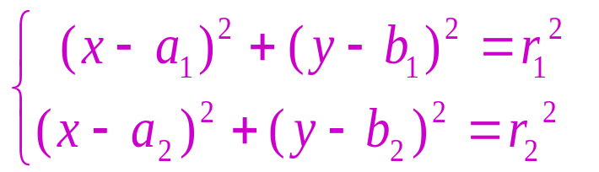
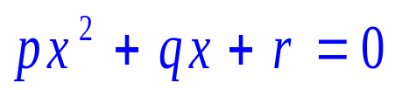
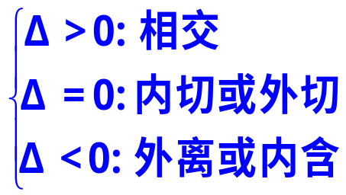
几何方法
代数方法
两圆心坐标及半径r₁,r₂（配方法）
消去y
圆心距d
（两点间距离公式）
比较d和r₁，r₂的和与差的大小，下结论

Slide 42

不要贬低黄昏，黄昏同清晨一样是成就事业的时间。

